Slide 1
OS第一次习题课
2023 5/8

Slide 2

小测1

Slide 3
问题1
Which of the following instructions should be privileged?
a. Set value of timer b. Read the clock
c. Issue a trap instruction d. Turn off interrupts
e. Switch from user to kernel mode f. Access I/O device
答案：a、d、f
a: 操作系统在将控制权交给用户之前，应确保设置好定时器以便产生中断。如果定时器产生中断，那么控制权会自动交给操作系统，而操作系统可以将中断作为致命错误来处理，也可以给予用户程序更多的时间。显然，用于修改定时器操作的指令是特权指令。
d: 如果在用户模式下试图执行特权指令，那么硬件并不执行该指令，而是认为该指令非法，并将其以陷阱（trap）的形式通知操作系统。
补充：除了上面三个，特权模式的操作还有：Clear Memory、Modify entries in device-status table、

Slide 4
问题2
操作系统的三个主要作用是什么？
答案：
提供用户与计算机硬件系统之间的接口 or 便于使用
管理计算机的资源
扩充机器 or 虚拟机 or 实现了对计算机资源的抽象 or 控制程序运行等
（PPT Introduction_OS 14页）

Slide 5
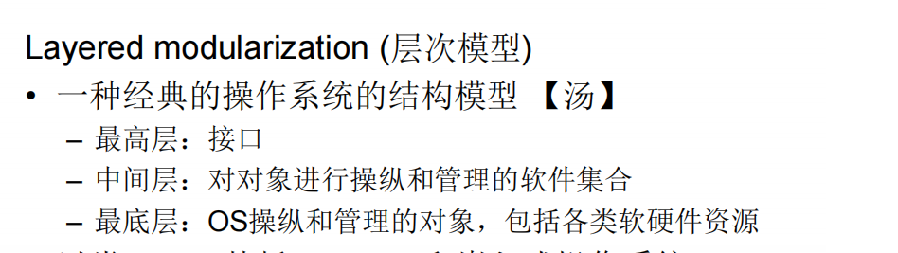
问题3
操作系统的经典的结构模型是什么？
答案： 层次结构
（PPT Introduction_OS 16页）

Slide 6
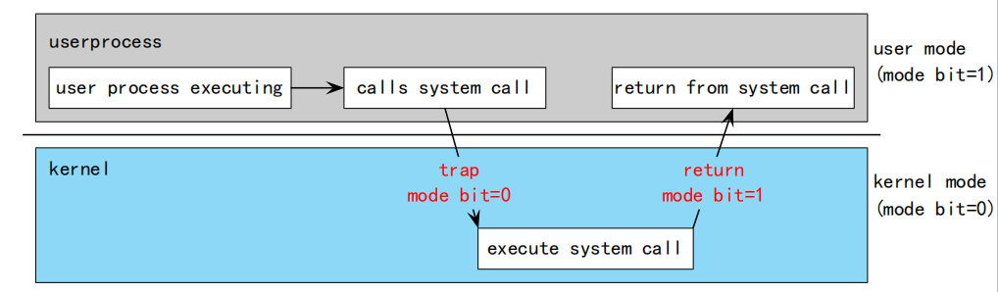
问题4
判断题：经典的helloworld程序在运行过程中，永远运行在用户态。
答案： 错误
解析：一个程序运行会涉及到OS的方方面面，绝对不是只在用户态就能完成的。最起码I/O的调用和输出需要进入内核态

Slide 7
问题5
名词解释：脱机I/O（目的、方法）
答案：
目的：解决人机矛盾和CPU与I/O设备之间速度不匹配的矛盾
方法：利用低速的外围机进行IO，例如：纸带（卡片）-> 磁带（磁盘）
（ PPT OS_history 41页）

Slide 8
问题6
名词解释：2阶段调度（2-phrase of scheduling）（哪2阶段，各自内涵）
答案：
作业调度：决定将哪几个作业调入内存，并为作业创建进程、分配资源
进程调度：从内存的作业池中选取一个（或几个）进程分配 CPU 进行处理
（ PPT OS_history 47页。比较难找，大家注意）

Slide 9
问题7
从开机开始，简要说明计算机系统是如何启动操作系统的。
答案：
Power-on→Bootstrap: BIOS→BootLoader: GRUB→OS: Linux
打开电源或重启时，位于固件的引导程序（bootstrap program）初始化系统的所有部分，
定位操作系统内核并把它装入内存，然后操作系统开始执行第一个进程。
（PPT Introduction_CS 14页）

Slide 10
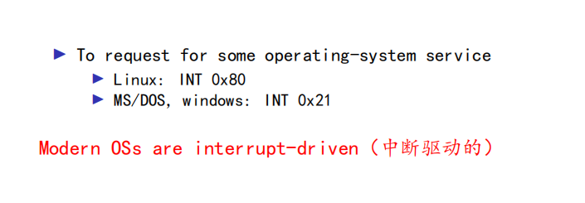
问题8
现代操作系统大多是什么驱动的？
答案：中断驱动
（PPT Introduction_OS 21页）

Slide 11
问题9
在x86体系结构下，系统调用涉及两张表，是哪两张？
答案：中断向量表、系统服务表
(32条消息) 系统调用003 系统服务表_鬼手56的博客-CSDN博客

Slide 12
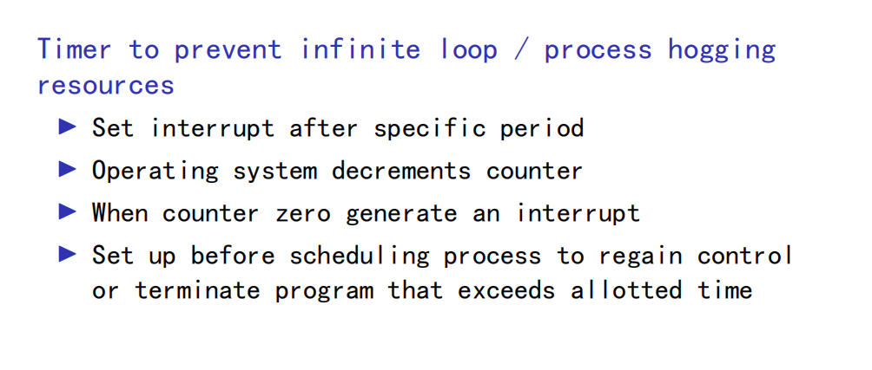
问题10
用户程序可能会陷入死循环。为保证对计算机系统的掌控能力，操作系
统利用了硬件的哪种保护机制，如何使用的？
答案：
（PPT Introduction_CS 50页）

Slide 13
小测2

Slide 14
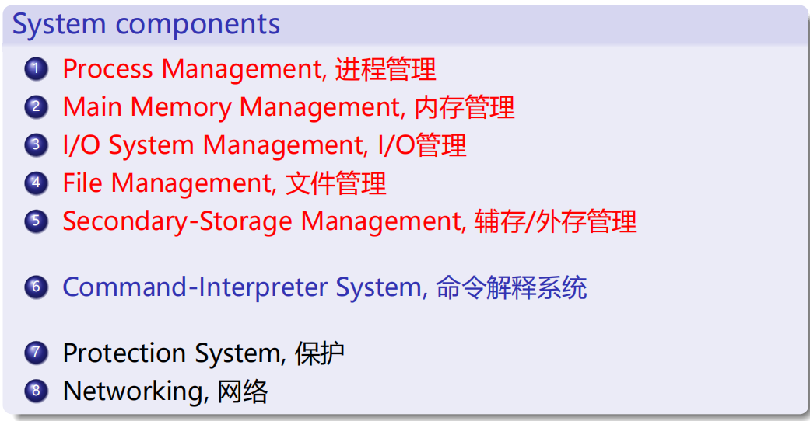
问题1
第1题:OS组件主要有哪些? 列举至少5种。
答案：
(PPT OS_structure 5页)

Slide 15
问题2
c语言最简单的helloworld程序使用了printf，请问printf是哪一种接口?这个接口进一步通过哪一种接口调用了操作系统的IO输出功能，从而往终端输出字符串。
答案： 编程接口，或者API，系统调用

Slide 16
问题3
OS的四大特征?其中，最基本的特征是什么?并发和并行的关系是什么?异步性具体指什么?
答案：
四大特征：并发、共享、虚拟、异步;
最基本特征：并发和共享;
先回答两者的概念，然后说明关系：并发包含并行(并行是并发的一种特殊情况)
异步性：程序运行的进度不可预知
（PPT OS_structure 33-35页）

Slide 17
问题4
请列举7种不同的OS体系结构? 。
答案：
简单、宏、模块、层次、微、混合、外核
（PPT OS_structure 47页）

Slide 18
问题5
请举例说明机制和策略相分离这一OS设计原则的含义。
答案：
机制：如何来做 ， 策略：做什么
定时器：定时器结构是一种CPU保护的机制；对于特定用户将定时器设置成多长时间是个策略问题
（PPT OS_structure 71页）

Slide 19
问题6
程序并发执行的特征和条件分别是什么?
答案：
间断性、失去封闭性、不可再现性;
Bernstein条件: R(p1) ∩ W(p2) ∪ R (p2) ∩ W(p1) ∪W(p1) ∩ W(p2)= 0
（PPT Processes 16-17页）

Slide 20
问题7
进程的5大特征是什么?其中，最基本的特征是哪个，其具体含义是什么﹖进程的独立性具体指什么?
答案：
动态性（最基本）、并发性、独立性、异步性、结构特征
动态性：具有生命期，“它由创建而产生，由调度而执行，因得不到资源而暂停执行，
以及由撤销而消亡”
独立性：进程是一个能独立运行的基本单位，也是系统中独立获得资源和独
立调度的基本单位。
（PPT Processes 24页）

Slide 21
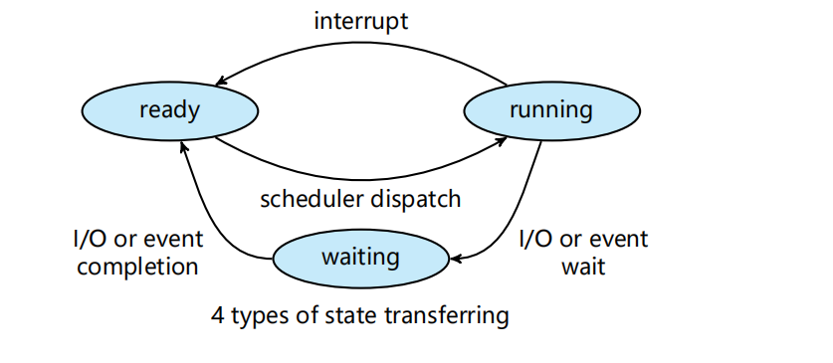
问题8
处于等待状态的进程被唤醒后将立即执行，这句话是否正确?试说明原因。(提示:先画出进程最基本的三状态模型)
答案：
错误。被唤醒后，进入就绪状态，等待调度
（PPT Processes 27页）

Slide 22
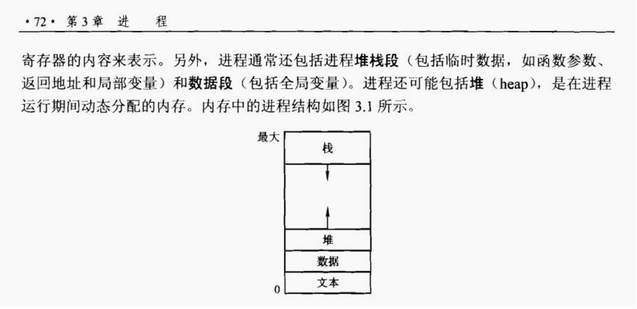
问题9
请简要画一下进程地址空间。
答案：

Slide 23
问题10
名词解释:多道程序度。在三级调度中，哪级对多道程序度无影响?
答案：多道程序度，指内存中进程的数量
长期调度，又称作业调度，是内存和外存之间的调度。
中期调度，又称内存调度，将暂时不能运行的进程调度至外存等待，当它们已具备运行状态且内存稍有空闲时，
短期调度，又称进程调度，按某种方法和策略从就绪队列选择一个进程，将cpu分配给它。
长期调度控制多道程序度，中期调度影响多道程序度，短期调度无影响
（PPT Processes第44-45页）

Slide 24
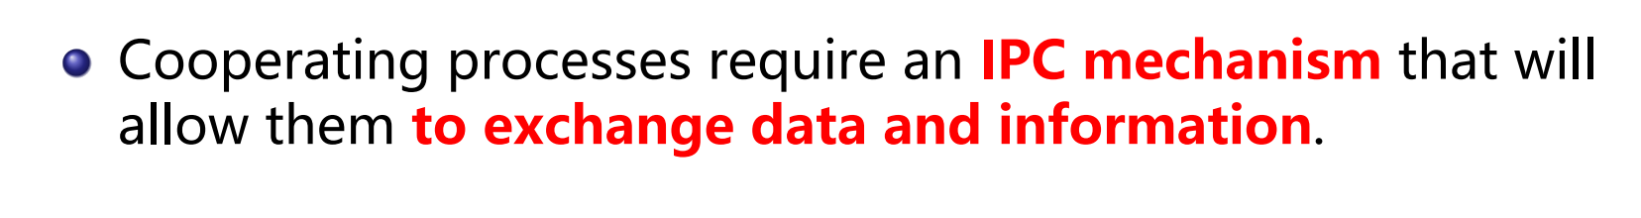
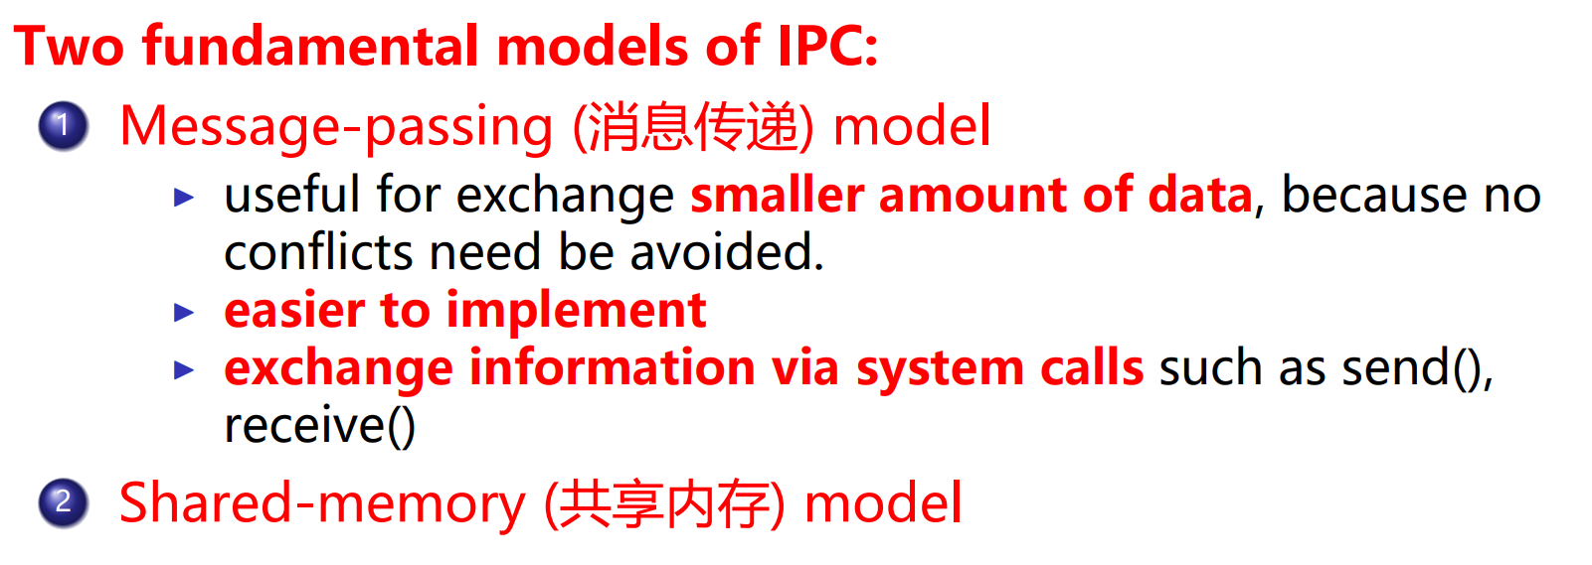
test3
第1题： Cooperating processes require an _____mechanism that will allow them to exchange data and information. There are two fundamental models of this mechanism, what are they?
There are two fundamental models of this mechanism:

Slide 25
test3
第2题：In the following main function, if each creation is successful, how many processes are created? （if the first main process are not included）
void main(void) { fork(); fork(); fork();}
7
fork系统调用用于创建一个新进程，称为子进程，它与进程（称为系统调用fork的进程）同时运行，此进程称为父进程。创建新的子进程后，两个进程将执行fork（）系统调用之后的下一条指令。它不需要参数并返回一个整数值。下面是fork（）返回的不同值:
负值：创建子进程失败。
0：返回到新创建的子进程。
正值：返回父进程或调用者。该值为新创建的子进程的进程ID

Slide 26
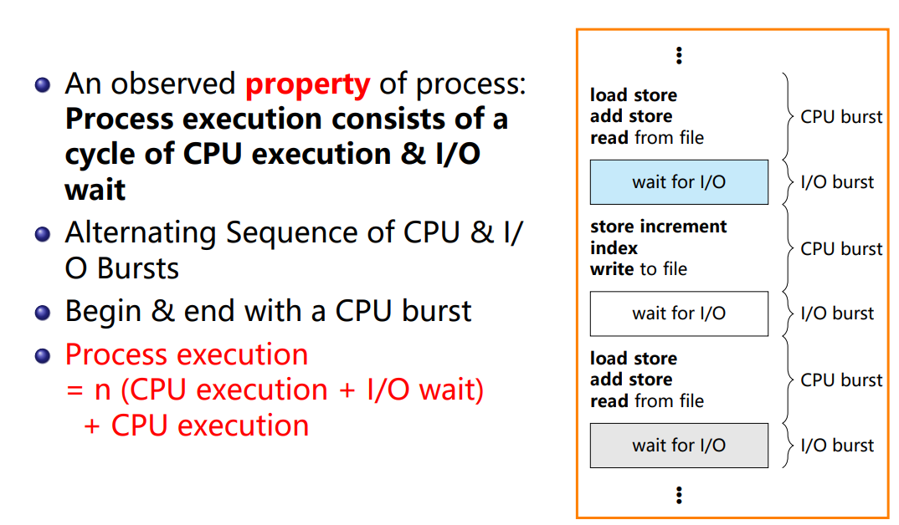
test3
第3题：Process execution = n( ____________+____________ )+ ____________
Cooperating processes require an IPC mechanism that will allow them to exchange data and information.
There are two fundamental models of this mechanism:

Slide 27
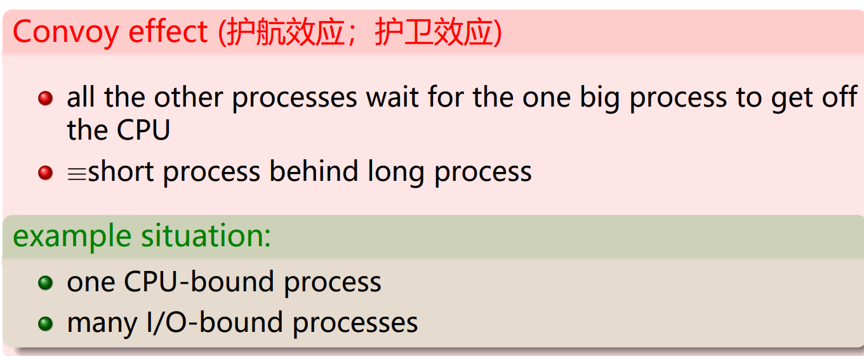
test3
第4题：Please explain：Convoy effect
第5题： SJF is optimal(最优的) because it gives minimum average waiting time(最小平均等待时间) for a given set of processes.

Slide 28
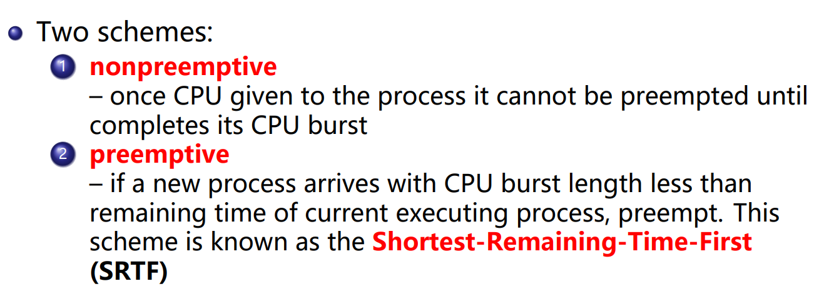
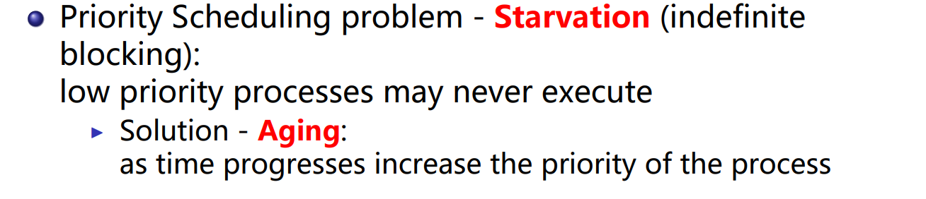
test3
第6题：The preemptive version of SJF is known as ______.
第7题：What is the meaning of “starvation” in scheduling? Which scheduling algorithms may cause starvation?

Slide 29
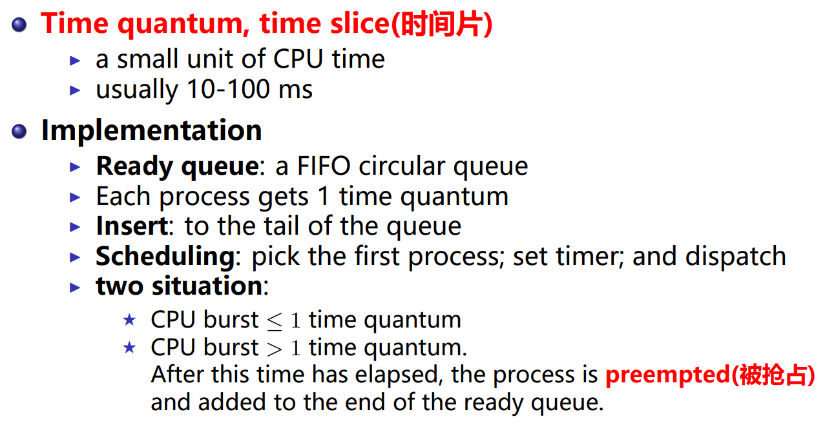
test3
第8题：Is RR scheduling preemptive or not? How to explain this?
第9题：There are two levels of scheduling in MQ scheduling, what are they?
Each queue has its own scheduling algorithm
Scheduling must be done between the queues

Slide 30
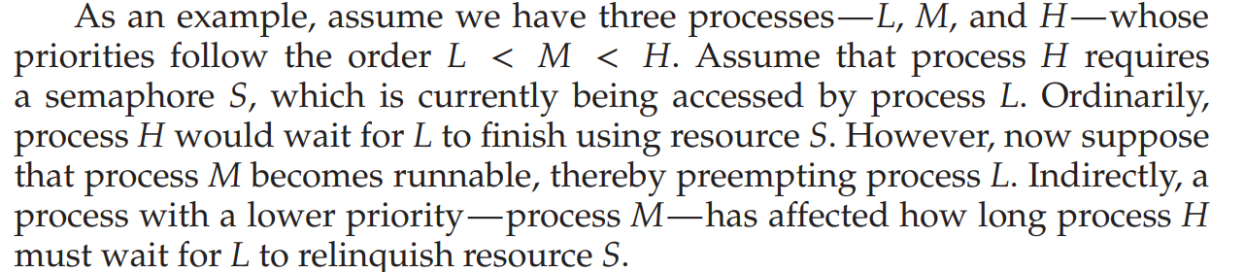
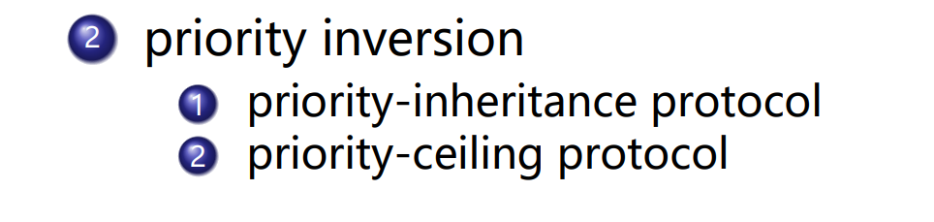
test3
第10题：Please give two solutions for priority inversion problem.

Slide 31
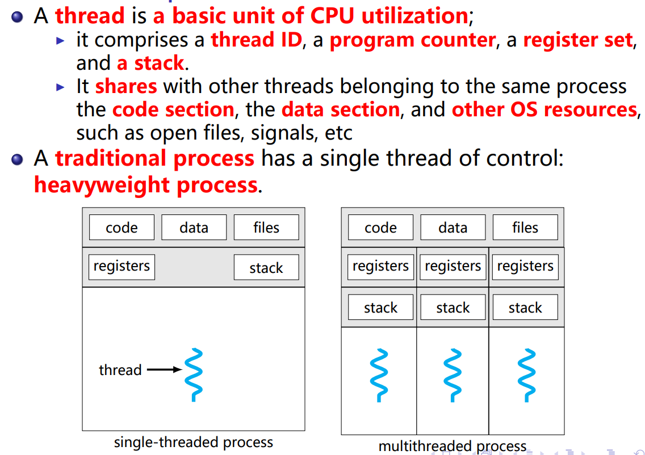
test4
1. What is a thread shared with other threads belonging to the same process?

Slide 32
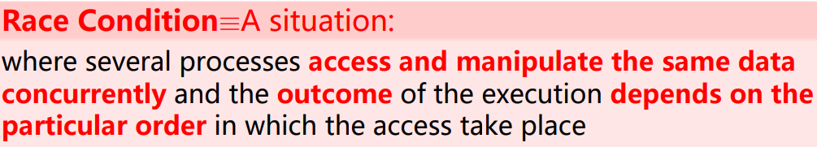
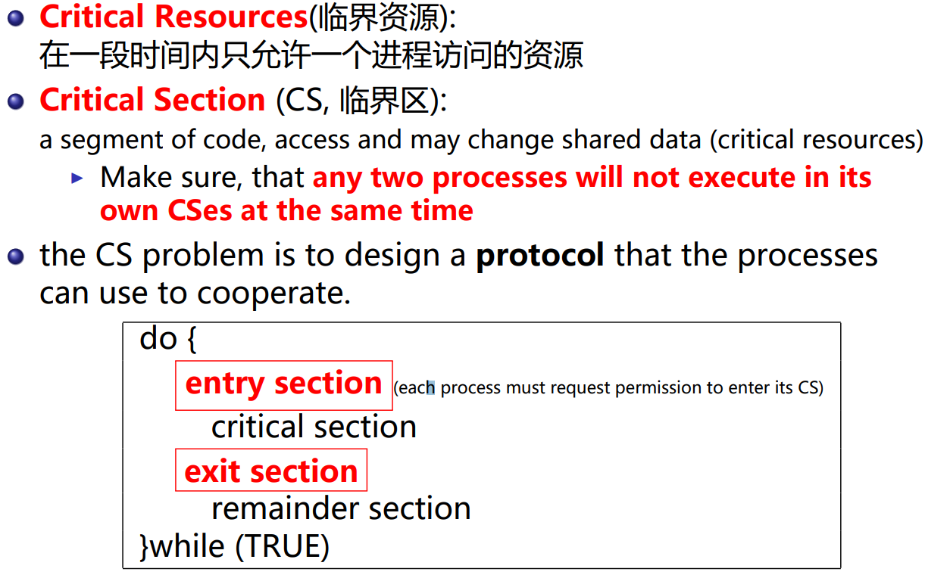
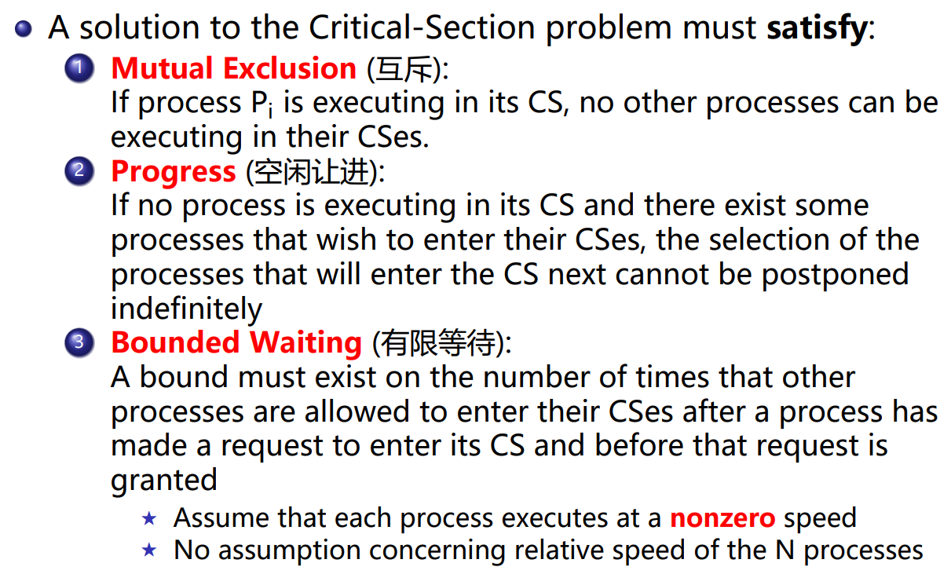
test4
2. What is the meaning of Race Condition?
3. What is the CS problem? What must a solution to the CS problem satisfy?

Slide 33
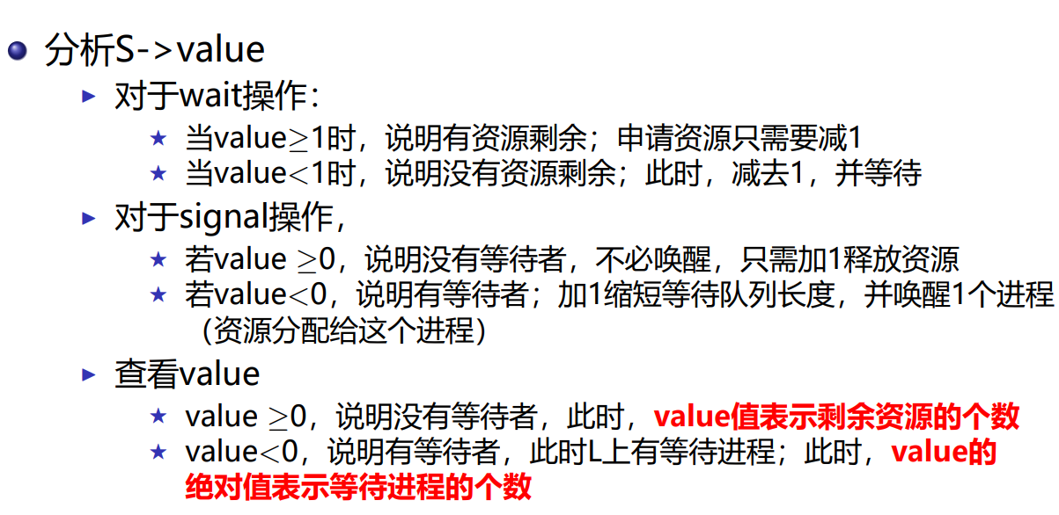
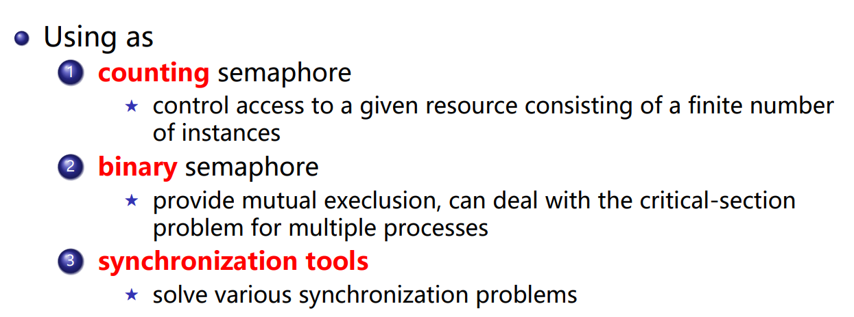
test4
4. What does it mean for a record semaphore with its value=-5?
5. There are 3 semaphores used in the solution to PC problem, can you tell us the role of them?（这三个信号量的作用）（Tips: resource semaphores, mutexes and synchronization)

Slide 34
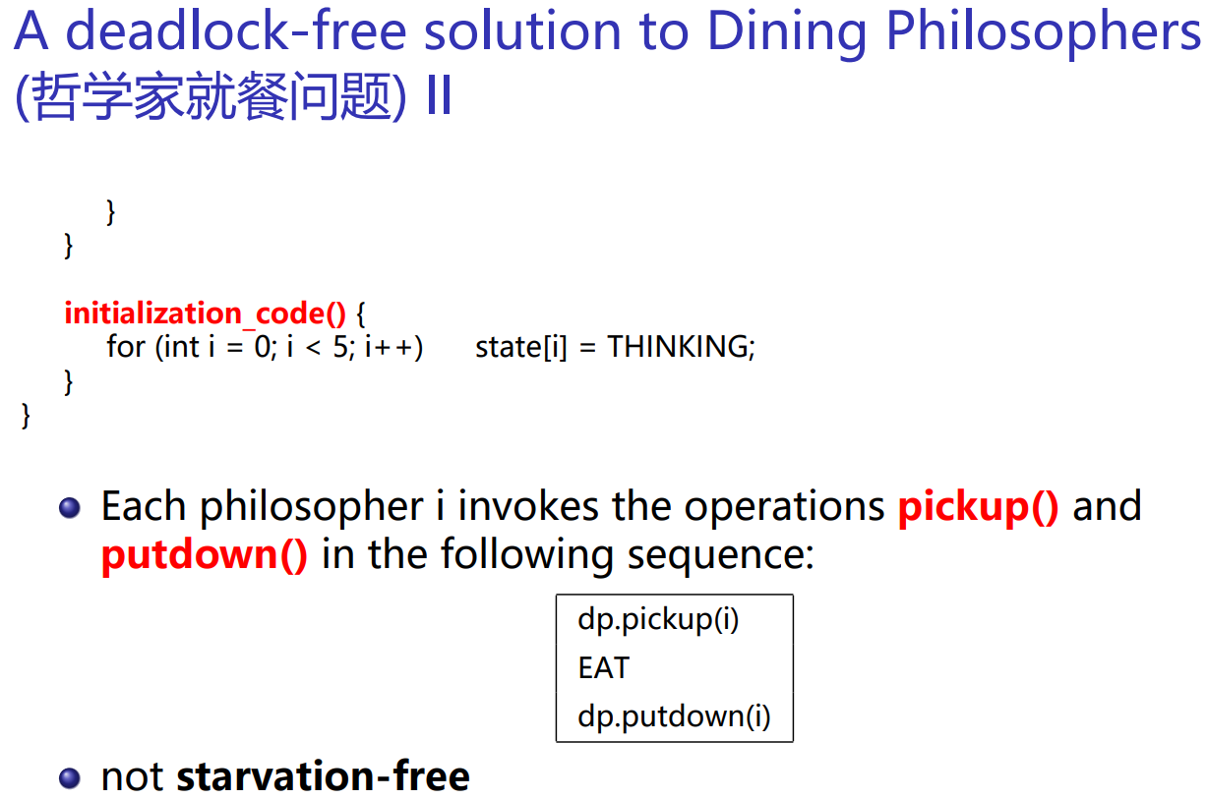
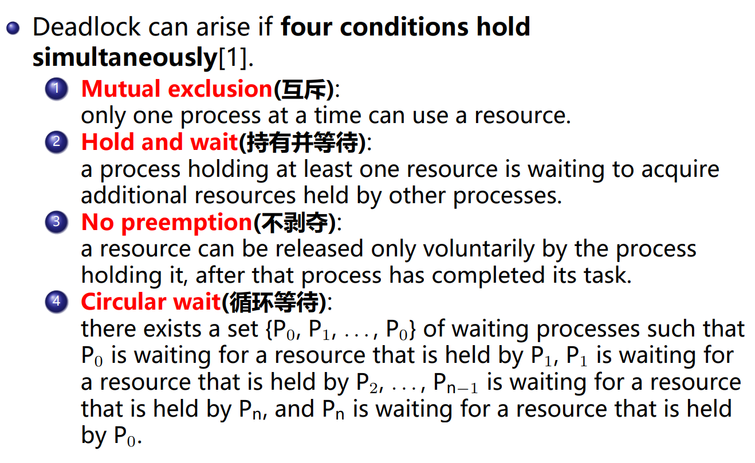
test4
6. Please give us the idea of a deadlock-free solution to Dining-Philosophers Problem.
7. What are the four necessary conditions of the existence of deadlocks?

Slide 35
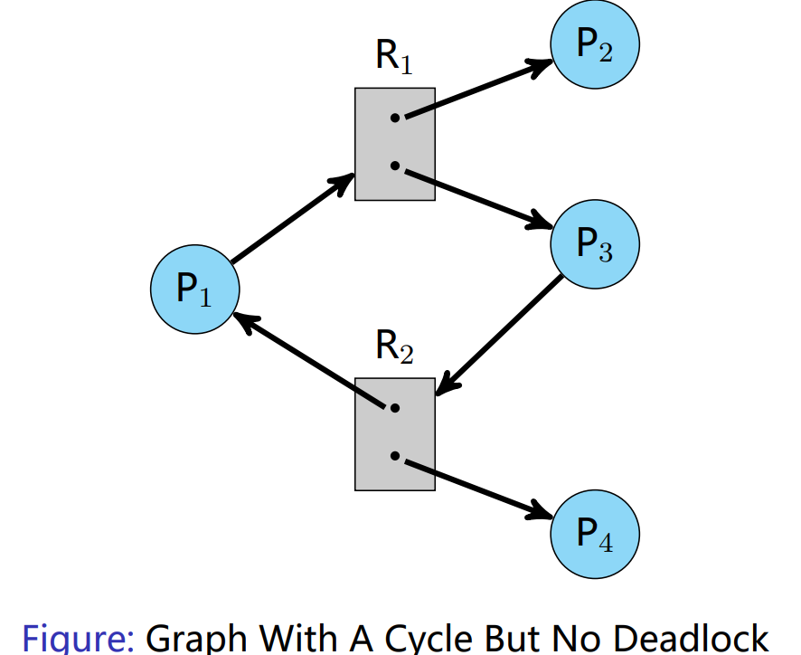
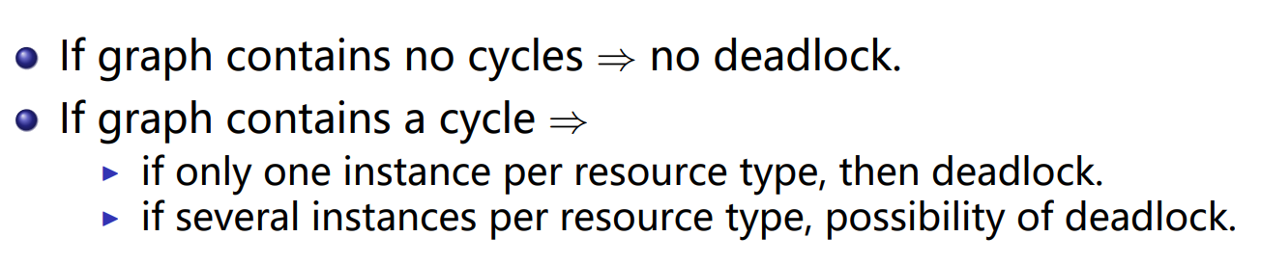
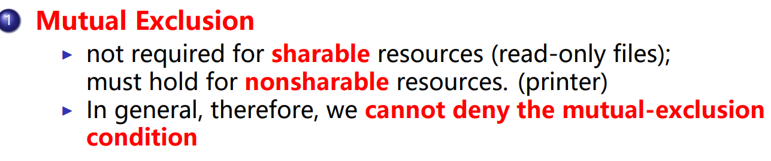
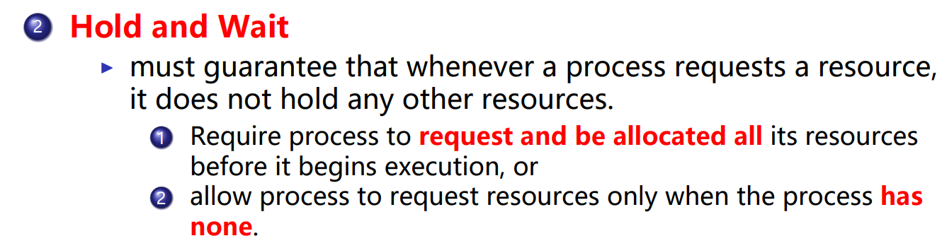
test4
8.If a resource allocation graph contains at least one cycle, can we say that the corresponding system is in deadlock state? Why?
9.Please give an example solution that can prevent the occurrence of deadlock?

Slide 36
test4
10. Banker’s algorithm: PPT p36 request(3,3,0).
After allocated:
Allocation Need Available
A B C A B C A B C
P0 0 1 0 7 4 3 0 0 2
P1 2 0 0 1 2 2
P2 3 0 1 6 0 0
P3 2 1 1 0 1 1
P4 3 3 2 1 0 1
Allocation Need Available
A B C A B C A B C
P0 0 1 0 7 4 3 3 3 2
P1 2 0 0 1 2 2
P2 3 0 2 6 0 0
P3 2 1 1 0 1 1
P4 0 0 2 4 3 1
此时并不能找到一个安全序列
如果系统能按某个顺序为每个进程分配资源（不超过其最大值）并能避免死锁，那么系统状态就是安全的。即如果存在一个安全序列，那么系统处于安全状态。如果没有这样的顺序存在，那么系统处于不安全状态。

